Slide 1
TOÁN 4
Tập 1
Toán
Bài 22: Hai đường thẳng song song. Vẽ hai đường thẳng song song - Tiết 2

Slide 2



Toán
KHỞI ĐỘNG

Slide 3
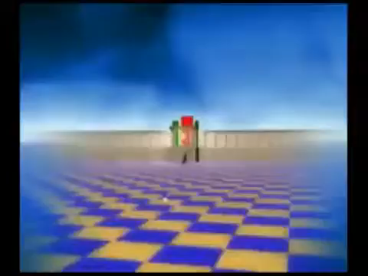

Slide 4

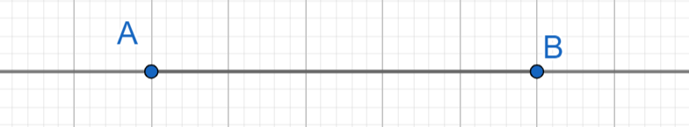



Hết giờ
5
4
3
2
1
CÂU HỎI
1. Đâu là tên gọi đúng của hình trên ?
1. Đâu là tên gọi đúng với hình trên ?
A. Đoạn thẳng Ab
B. Đoạn thẳng AB
C. Đường thẳng A, B
D. Đường thẳng AB

Slide 5
Hết giờ
5
4
3
2
1
CÂU HỎI
2. Hai đường thẳng vuông góc với nhau tạo thành mấy góc vuông?
A. 1 góc vuông
C. 3 góc vuông
B. 2 góc vuông
D. 4 góc vuông

Slide 6
Hết giờ
5
4
3
2
1
CÂU HỎI
3. Phát biểu nào sau đây đúng ?
A. Hai đường thẳng song song với nhau không bao giờ cắt nhau
C. Hai đường thẳng song song với nhau tạo thành 4 góc vuông
B. Hai đường thẳng song song với nhau cắt nhau tại một điểm
D. Khi kéo dài hai đường thẳng song song về cùng một phía sẽ cắt nhau

Slide 7
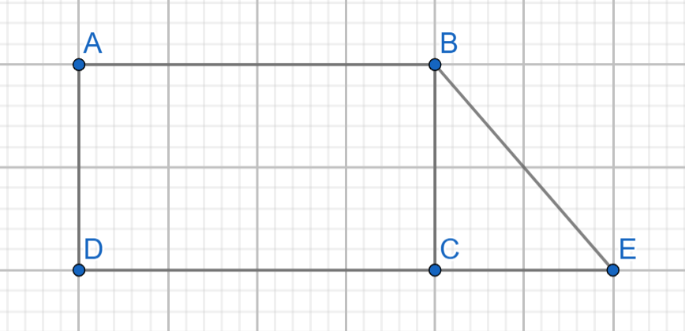
CÂU HỎI
Hết giờ
5
4
3
2
1
4. Đâu không phải là câu nói đúng với hình vẽ trên .
A. Cạnh AB vuông góc với cạnh BC
C. Cạnh AB vuông góc với cạnh AD
B. Cạnh AB vuông góc với cạnh BE
D. Cạnh AB song song với cạnh DC

Slide 8
Toán
TOÁN 4
Tập 1

Slide 9


Ấn để đến trang sách

Slide 10
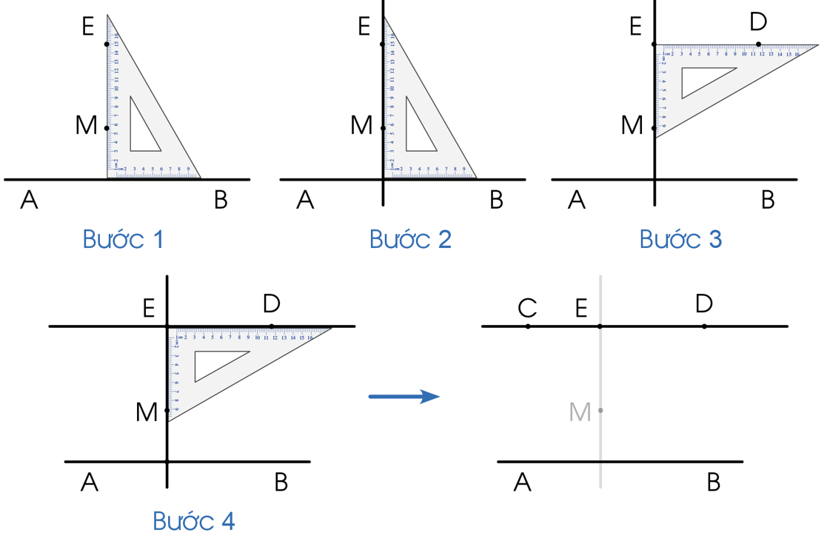
TOÁN 4
Tập 1
Vẽ hai đường thẳng song song
Vẽ đường thẳng CD đi qua điểm E và song song với đường thẳng AB.

Slide 11
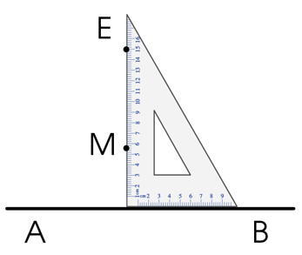
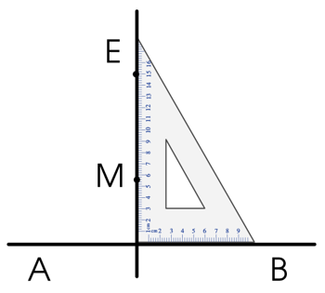
TOÁN 4
Tập 1
Bước 1: Đặt ê ke sao cho một cạnh góc vuông của ê ke trùng với đường thẳng AB, cạnh góc vuông còn lại của ê ke đi qua E, trên đó chọn điểm M.
Bước 2: Kẻ đường thẳng EM kéo dài về 2 phía đi qua đường thẳng AB

Slide 12
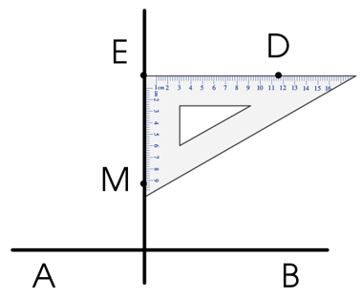
TOÁN 4
Tập 1
Bước 3: Đặt ê ke sao cho một cạnh góc vuông của ê ke nằm trên đường thẳng EM. Trên cạnh góc vuông còn lại của ê ke đi qua E, trên đó chọn điểm D.

Slide 13
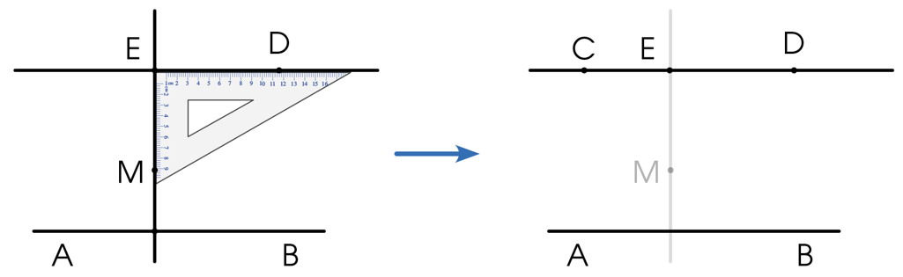
TOÁN 4
Tập 1
Bước 4: Dùng thước thẳng kẻ đường thẳng ED. Trên đường thẳng ED lấy điểm C ta được đường thẳng CD đi qua điểm E và song song với đường thẳng AB.

Slide 14

Bài tập 3 :
Vẽ đường thẳng đi qua điểm A và song song với
đường thẳng BC trong mỗi trường hợp sau:
a) b)
B
C
C
A
A
B

Slide 15
Bài tập 4 :
Cho hình tam giác ABC có góc đỉnh A là góc vuông.
Nói cách vẽ:
B
a) Đường thẳng BX đi qua đỉnh B và song song với cạnh AC
b) Đường thẳng CY đi qua đỉnh C và song song với cạnh AB
A
C

Slide 16
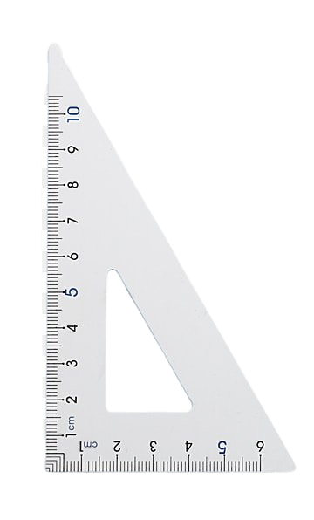
Y
D
Bài tập 4 :
.
B
X
b) Đặt ê ke sao cho một cạnh của ê ke nằm trên đường thẳng AC, cạnh còn lại đi qua C, trên đó kẻ đường thẳng CY. Ta được đường thẳng CY đi qua đỉnh C và song song với cạnh AB.
a) Đặt ê ke sao cho một cạnh của ê ke nằm trên đường thẳng AB, cạnh còn lại đi qua B, trên đó kẻ đường thẳng BX. Ta được đường thẳng BX đi qua đỉnh B và song song với cạnh AC.
A
C

Slide 17

Ấn để đến trang sách

Slide 18

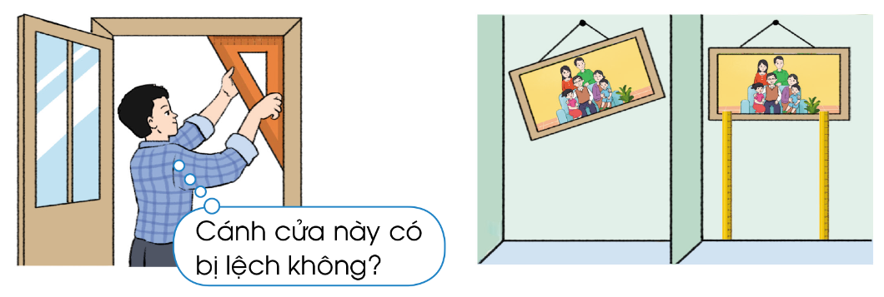
Bài tập 6 :
Quan sát hình vẽ rồi nêu nhận xét:
b) Hãy chỉ ra hình ảnh của hai đường thẳng song song với nhau có trong thực tế mà em biết.

Slide 19
Bài tập 6 (SGK – tr56)
a)
Cánh cửa trùng với hai cạnh góc vuông của ê ke nên không bị lệch.
Bức tranh bên trái bị lệch; bức tranh bên phải được đỡ bởi hai thước thẳng song song với nhau.

Slide 20
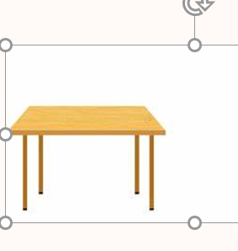
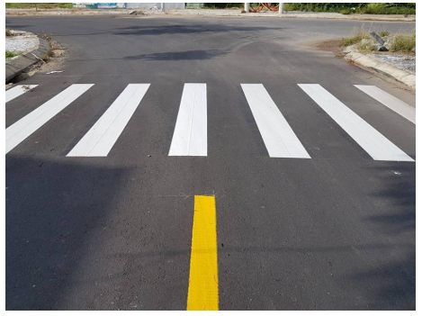
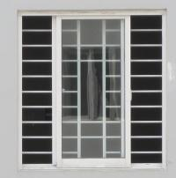
Bài tập 6 (SGK – tr56)
b) Một số hình ảnh của hai đường thẳng song song với nhau có trong thực tế.

